Slide 1
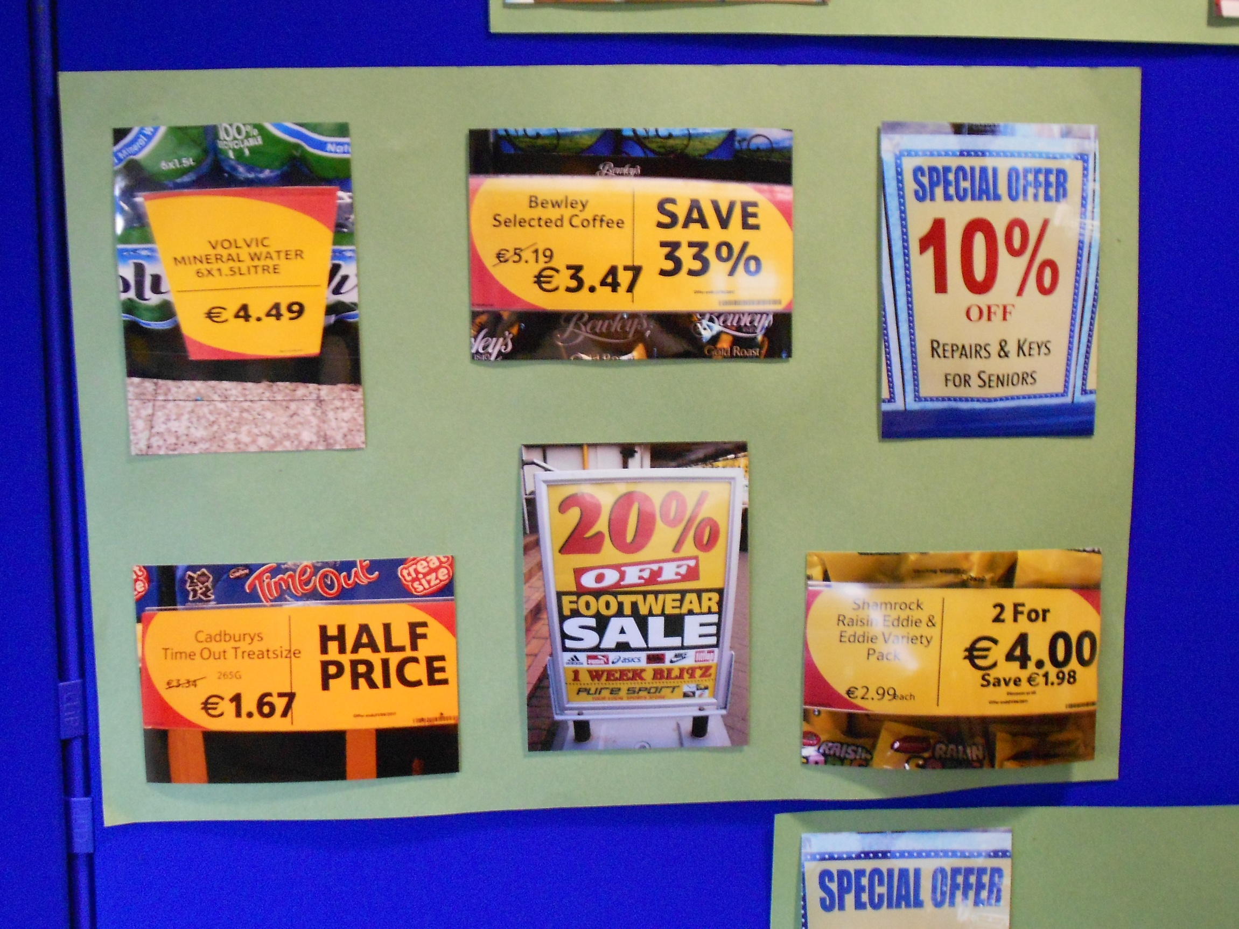

Slide 3
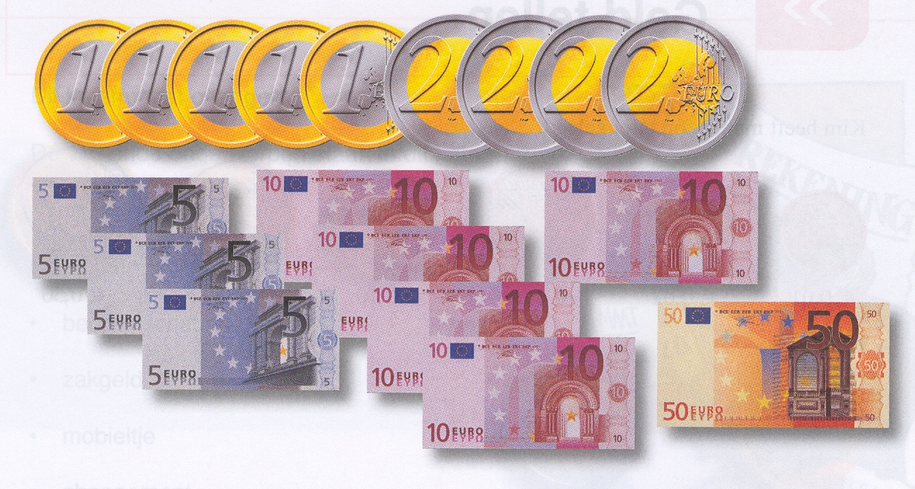

Slide 4
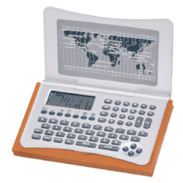

Slide 6
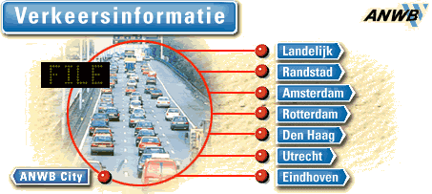
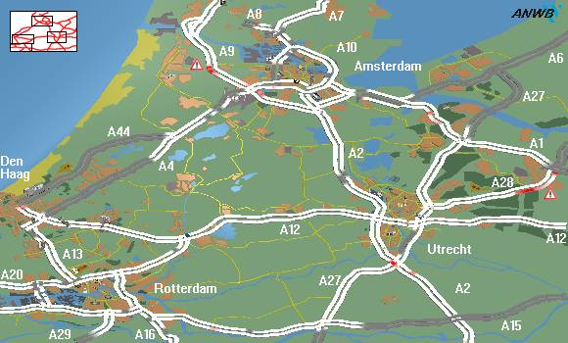

Slide 8
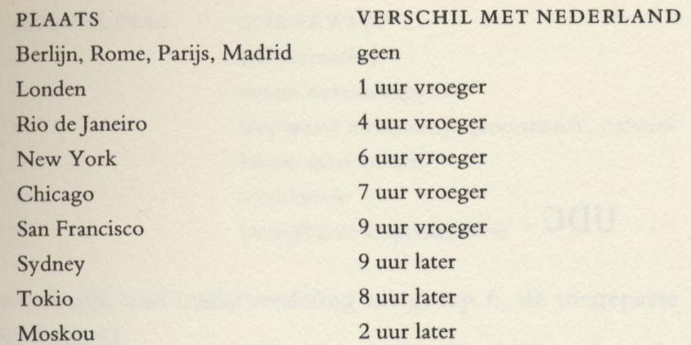

Slide 9
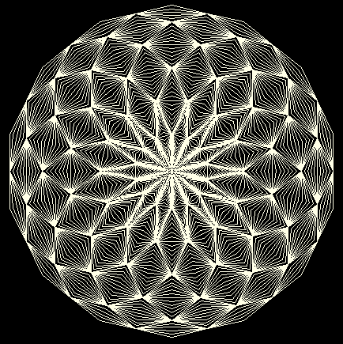

Slide 10
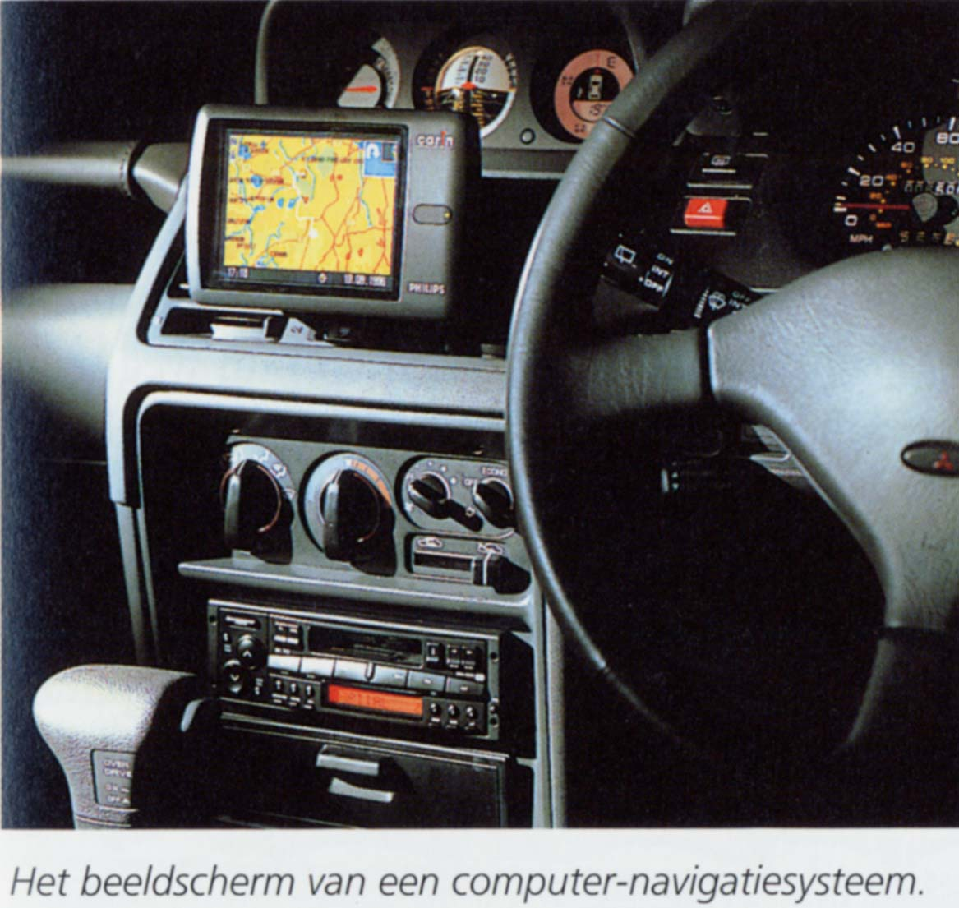

Slide 11
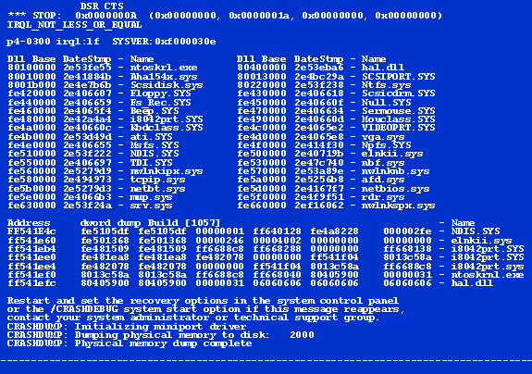

Slide 12
1
CAD (Canadese Dollar)
Aankoop/Verkoop 1.6620/1.6090
100
EUR (Euro)
Aankoop/Verkoop 220.3710/220.3710
100
JPY (Japanse Yen)
Aankoop/Verkoop 2.0330/2.0250
100
FRF (Franse Frank)
Aankoop/Verkoop 33.5953/33.5953
100
CHF (Zwitserse Frank)
Aankoop/Verkoop 146.4000/146.0000
DEM (Duitse Mark)
Aankoop/Verkoop 112.6739/112.6739
100
1
GBP (Engelse Pond)
Aankoop/Verkoop 3.5970/3.5190

Slide 13
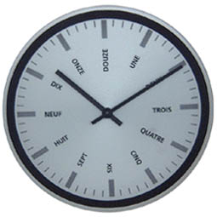

Slide 14
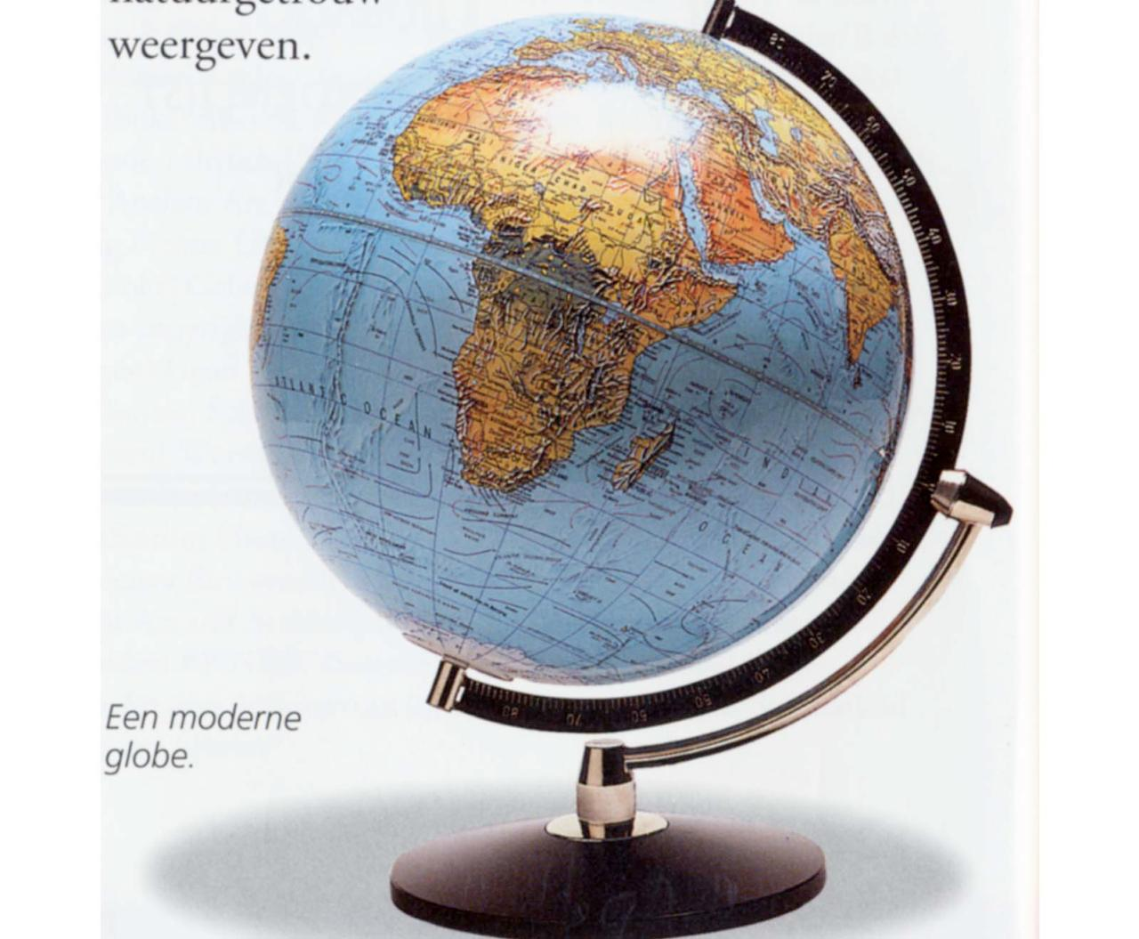

Slide 15
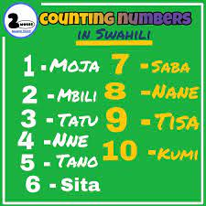
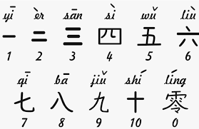

Slide 16
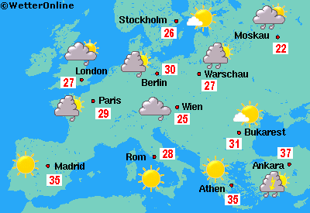

Slide 17
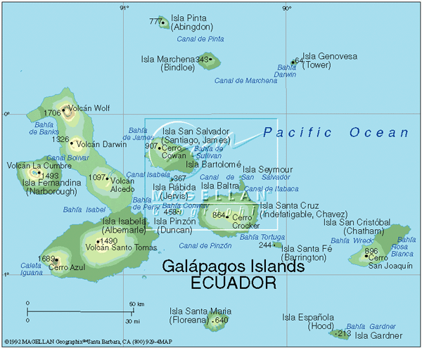

Slide 18
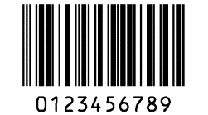
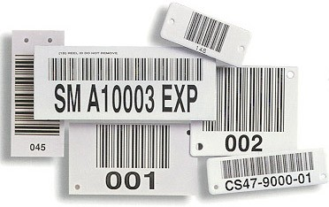
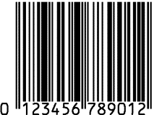
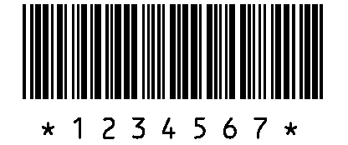

Slide 19
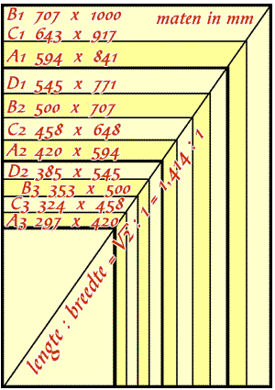

Slide 20
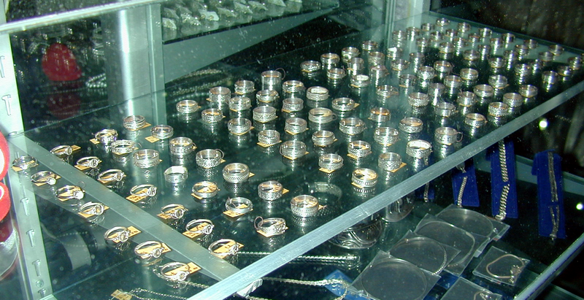

Slide 21
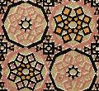

Slide 23
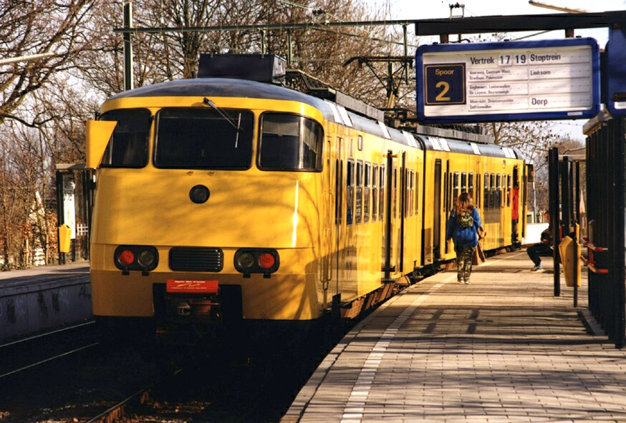

Slide 24
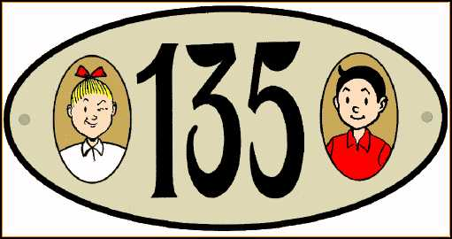
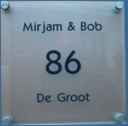
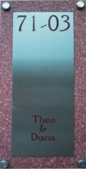

Slide 25
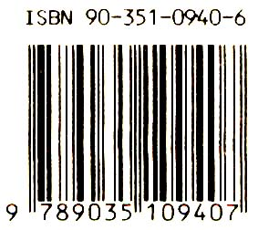
Het ISBN
(International Standard Book Number) is opgebouwd uit:
een landennummer
een nummer van de uitgeverij
titelnummer
controlecijfer
Bijvoorbeeld: 90-270-1165-6

Slide 26
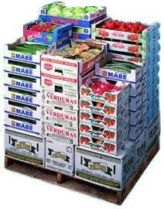

Slide 27
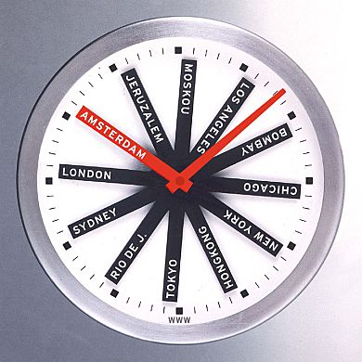

Slide 28
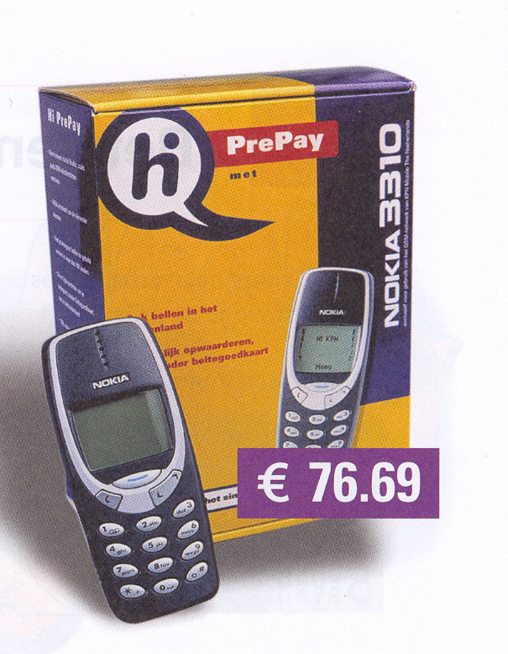

Slide 30
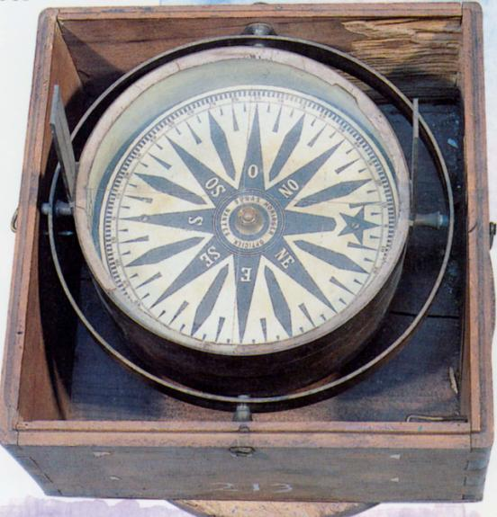
Livingstone Compass, Zambesi (1853-1856)

Slide 31
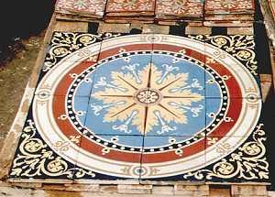
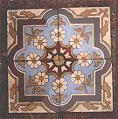
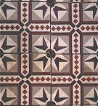
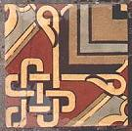

Slide 32
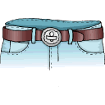
confection

Slide 34
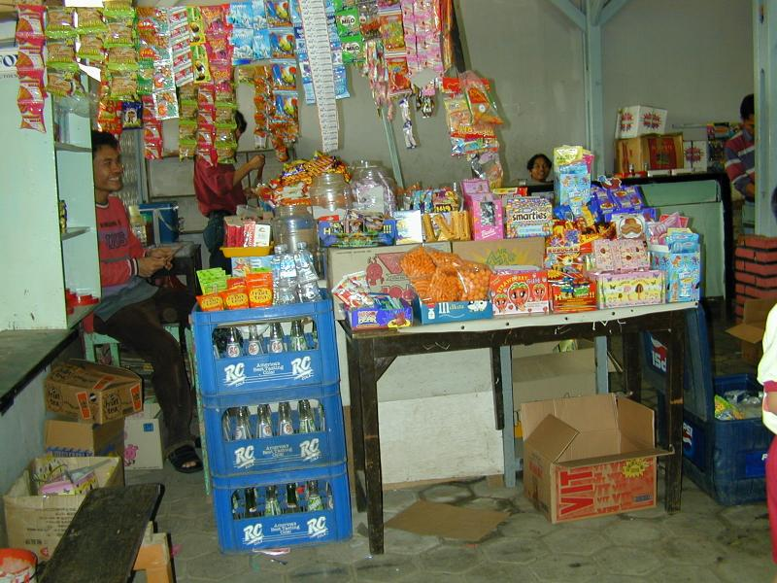

Slide 35
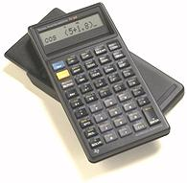
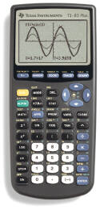
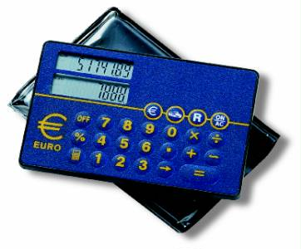

Slide 36
Shoe sizes
Nederlandse maat
Engelse maat
VS maat (dames)
VS maat (heren)
35 ½
3
4 ½
36
3 ½
5
37
4
5 ½
37 ½
4 ½
6
38
5
6 ½
5 ½
38 ½
5 ½
7
6
39
6
7 ½
6 ½
40
6 ½
8
7
40 ½
7
8 ½
7 ½
41
7 ½
9
8
42
8
9 ½
8 ½
42 ½
8 ½
10
9
43
9
10 ½
9 ½
44
9 ½
11
10

Slide 37
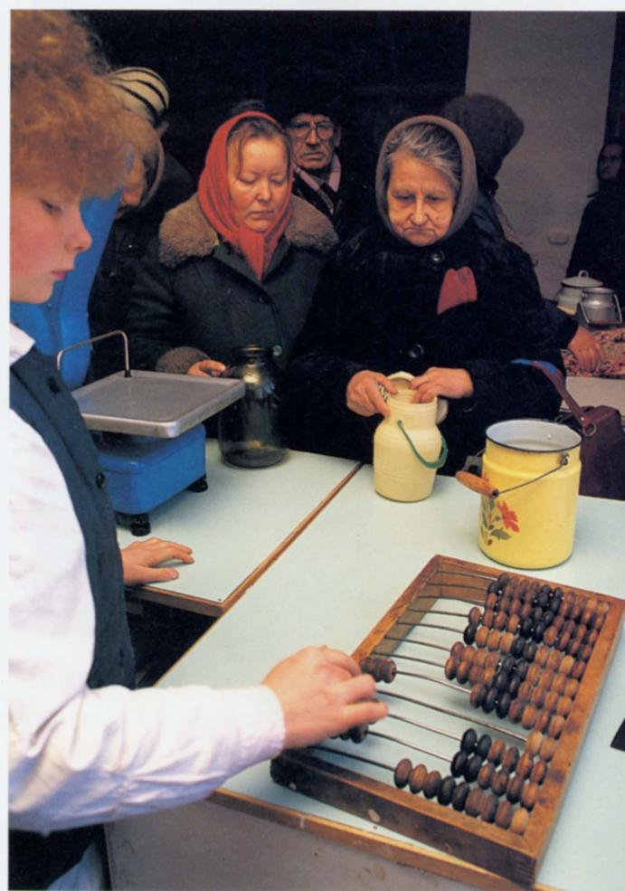
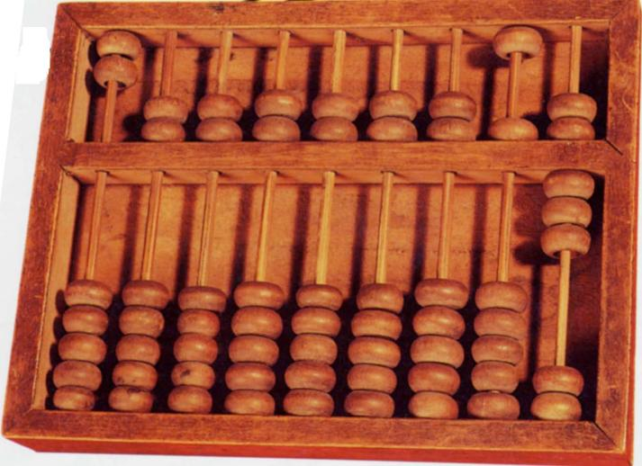

Slide 38
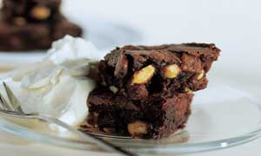
Recipe
Brownies, 4 personna
1 pak browniemix (360 g)
1 zakje ongezouten cashewnoten (150 g)
100 g gewelde abrikozen (zakje à 200 g)
1 bekertje slagroom (à 125 ml)
½ eetlepel honing

Slide 39
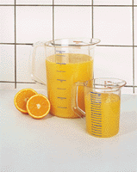
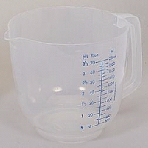

Slide 40
American liquid volumes
1 minim 1 fl dram 1 fl ounce 1 gill 1 liq pint 1 liq quart 1 gallon (gal) 1 barrel
= 60 minims = 480 minims = 4 fl ounce = 4 gill = 2 liq pt = 231 in² = 42 gal
= 0,06161 cm³ = 3,697 cm³ = 29,57 cm³ = 118,3 cm³ = 473,2 cm³ = 946,3 cm³ = 3,785 dm³ = 159 dm³

Slide 41
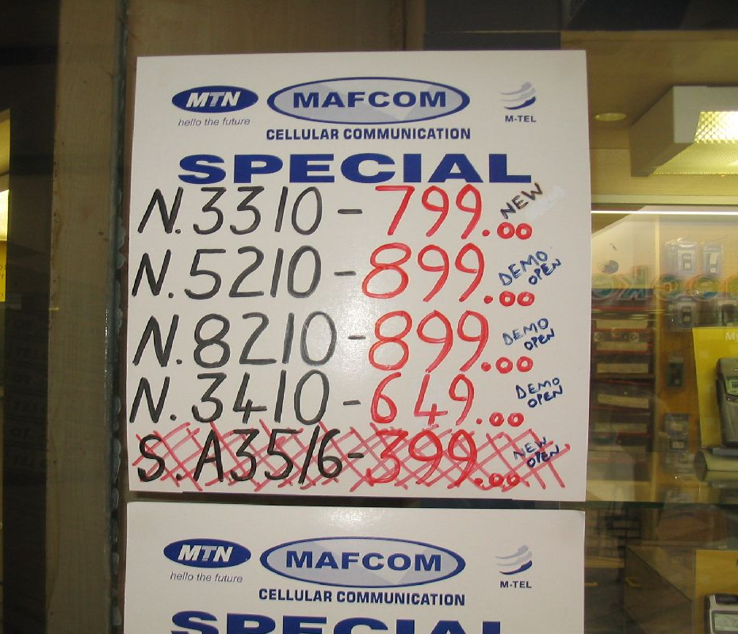

Slide 42
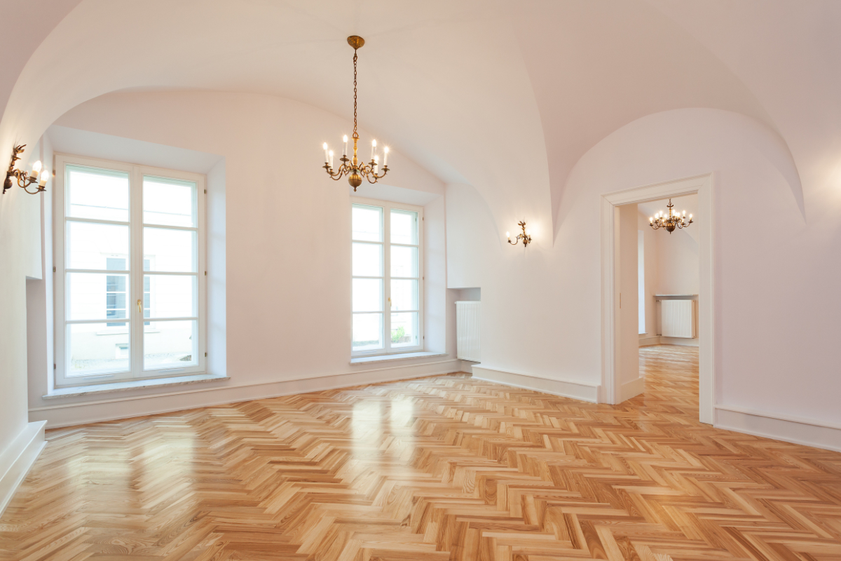

Slide 43
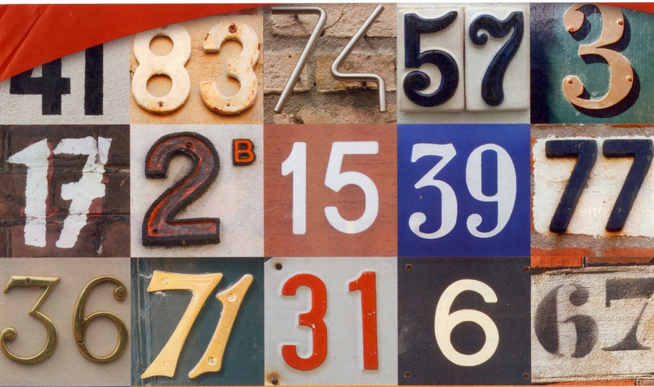
Notes:
Wiskundige wereldverkenning; waar en hoe kom je de wiskunde tegen in het dagelijks leven; wat betekent het daar en hoe kun je daar met behulp van de wiskunde beter greep op krijgen?
Een voorbeeld rond de ontwikkeling van het getalbegrip:
Onze leerlingen komen in hun omgeving op talloze manieren getallen tegen. In huis, op straat; op verpakkingen, in tijdschriften, op hun speelgoed.
Getallen die heel verschillend van grootte, kleur en vorm kunnen zijn. Verwarrend, maar de leerlingen zullen toch in staat moeten zijn om de overeenkomst in de basisvorm van de getallen te herkennen. In het traditionele wiskundeonderwijs wordt krampachtig geprobeerd een zuivere getallenwereld voor te schotelen en gaat men voorbij aan de realiteit.
In de realistische didactiek kiezen we voor een aanpak waarbij we de leerlingen juist confronteren met die verscheidenheid.

Slide 44
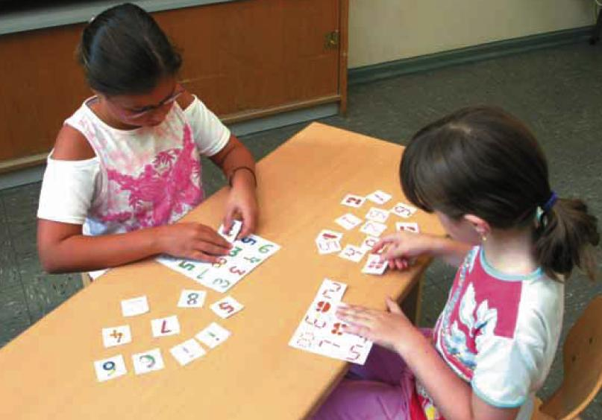
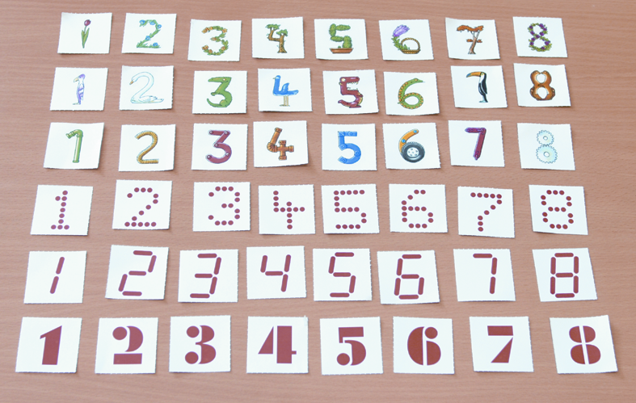
Notes:
Puzzelen met Cijfervormen
Ook op ‘werkblad-niveau’ kunnen getalverkennende activiteiten worden opgezet. Bijvoorbeeld door de leerlingen werkbladen voor te leggen zoals ‘Perfo Cijfervormen’.
Op deze werkbladen staat een bonte verzameling cijfersymbolen. We laten de leerlingen de cijfers bestuderen door ze ermee te laten puzzelen. Spelenderwijs ontdekken ze de verschillen en overeenkomsten, en ontdekken zo de grondsstructuur van de getalsymbolen.
Motto: de verwarring niet wegstoppen, maar deze juist centraal stellen.

Slide 46
2020:08:26
UV index
tenerife
10.8
madeira
9.9
cyprus
10.2
kreta
9.4
malaga
8.5
faro
8.4
athene
9.1
palermo
8.5
mallorca
7.8
rome
7.4
bordeaux
7.3
wenen
6.9
de bilt
6.3
oslo
4.9

Slide 52
Volum units
1 minim 1 fl drachm 1 fl ounce 1 gil 1 pint (pt) 1 quart (qt) 1 gallon (gal) 1 peck 1 bushel 1 quarter
= 0,05919 cm³ = 60 minims = 480 minims = 5 fl ounce = 4 gilt = 2 pt = 4 qt = 2 gal = 8 gal = 8 bushel
= 3,552 cm³ = 28,41 cm³ = 142,1 cm³ = 568,2 cm³ = 1,136 dm³ = 4,540 dm³ = 9.092 dm³ = 36,37 dm³ = 290,9 dm³
amerikaanse volume-eenheden voor droge stoffen
1 dry pint 1 dry quart 1 peck 1 bushel 1 dry barrel
= 1/64 bushel = 2 dry pt = 8 dry quarts = 4 peks = 7056 in³
= 0,5506 dm³ = 1,101 dm³ = 8,810 dm³ = 35.24 dm³ = 115,6 dm³

Slide 57
Cooking
Spaghetti
Nest of 8 measuring cups

